Slide 1

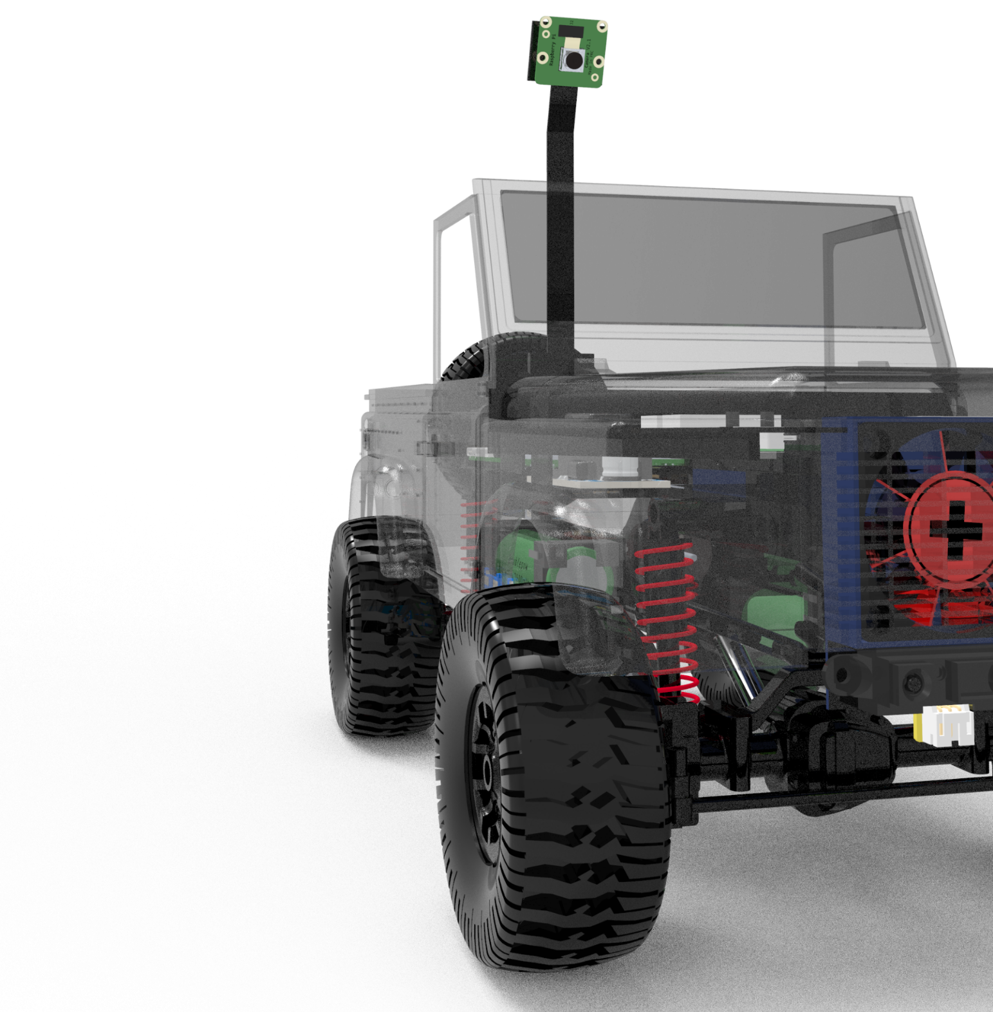


BREAKDOWN
CODING
Muhammad Fachrurazi
16524055

Slide 2

Pendeteksian Marka Jalan
Pendeteksian Traffic Light
Pengukuran Jarak

Slide 3
Deklarasi
import Adafruit_GPIO as GPIO
from imutils.video.pivideostream import PiVideoStream
import Adafruit_MCP3008
import imutils
import numpy as np #library yang digunakan
import time
import cv2
import pyfirmata
redlight=cv2.CascadeClassifier('merah.xml');
yellowlight=cv2.CascadeClassifier('kuning.xml’); #deklarasi file hasil training
greenlight=cv2.CascadeClassifier('hijau.xml');
lampumerah=1 #deklarasi nilai awal tinggi traffic light
lampuhijau=1
vs = PiVideoStream().start() #metode deklarasi video
time.sleep(2) #delay untuk mempersiapkan kamera
board = pyfirmata.Arduino('/dev/ttyACM0’) #komunikasi serial dengan arduino
pin9 = board.get_pin('d:9:p’) #deklarasi mode output untuk servo
pin10 = board.get_pin('d:10:p') #deklarasi mode output untuk esc
pin10.write(0.7) #kalibrasi nilai PWM awal esc
pin9.write(0.4) #kalibrasi nilai PWM awal servo
time.sleep(3.5) #delay untuk mempersiapkan aktuator

Slide 4
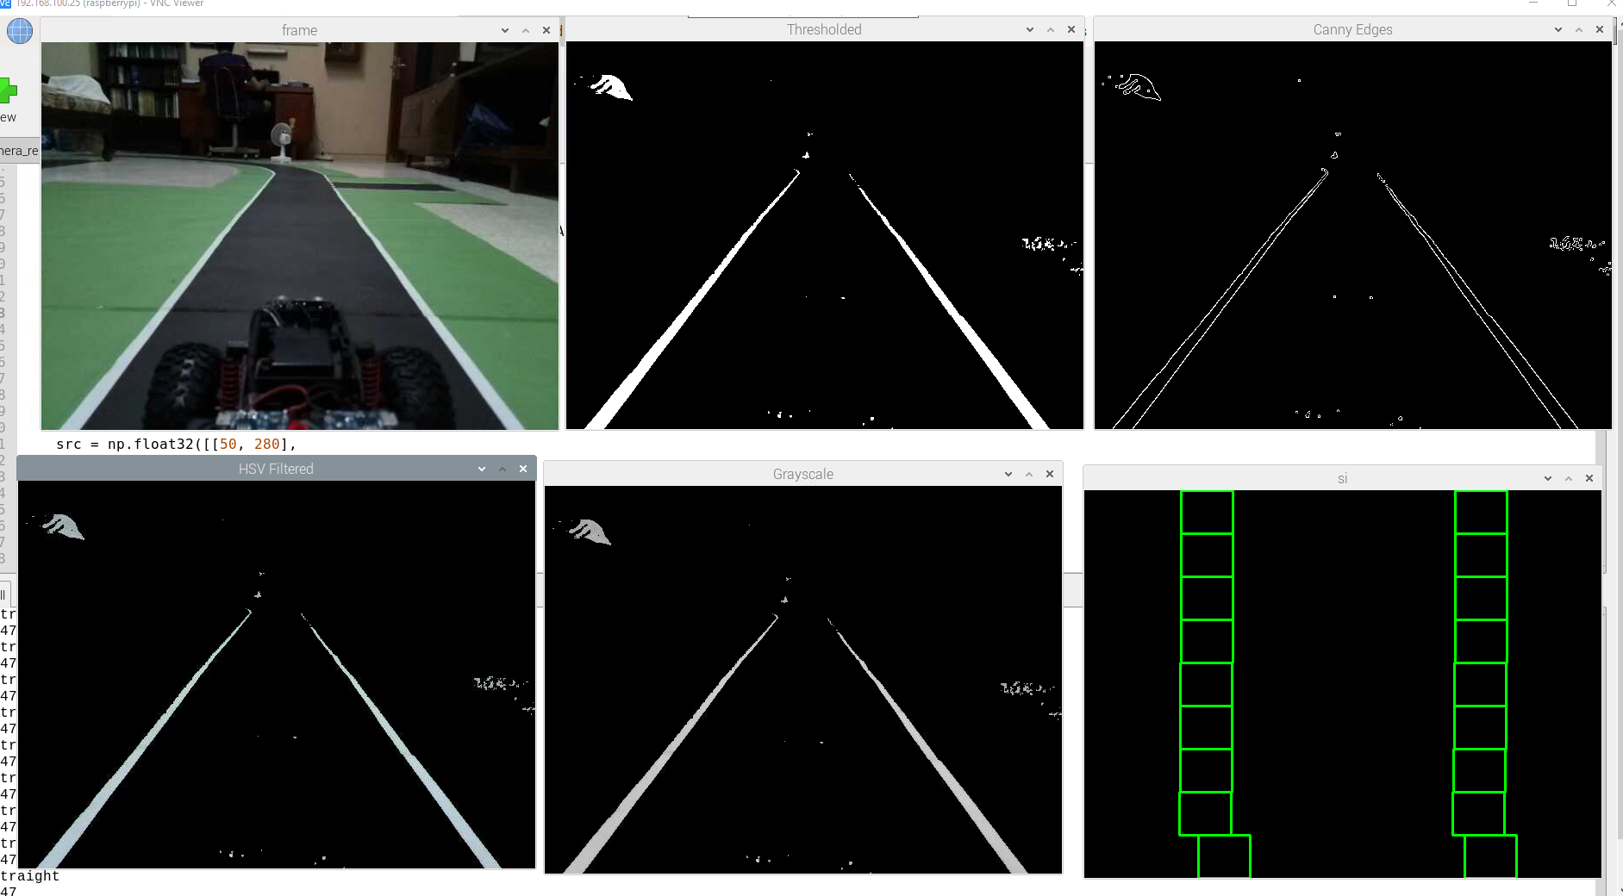
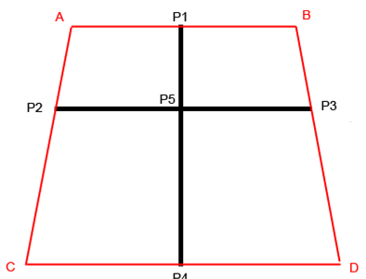
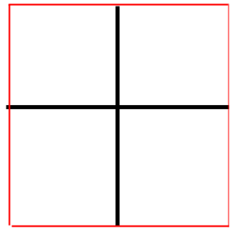
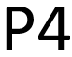
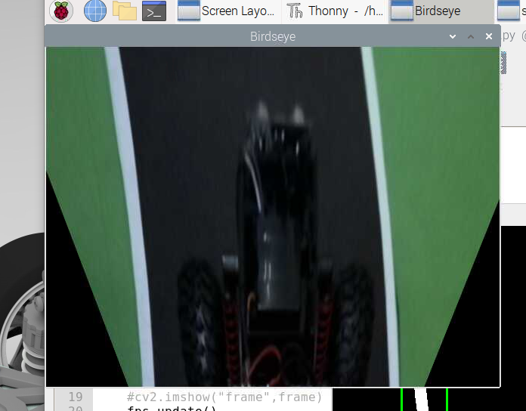
Perspective transform
CLK = 18
MISO = 23 #deklarasi pin yang digunakan untuk ADC
MOSI = 24
CS = 25
mcp = Adafruit_MCP3008.MCP3008(clk=CLK,cs=CS,miso=MISO,mosi=MOSI)
while True:
fram = vs.read() #memulai video
frame = cv2.resize(fram,(300,168)) #resize dengan opencv
lampukuning = 1 #deklarasi nilai awal tinggi traffic light
img_size = (frame.shape[1], frame.shape[0]) #ukuran gambar, 1 untuk lebar dan 0 untuk tinggi
src = np.float32([[50, 110],
[250, 110],
[-8, 157],
[308, 157]])
dst = np.float32([[0, 0],
[300, 0],
[0, 168],
[300, 168]])
matrix = cv2.getPerspectiveTransform(src, dst) #merubah gambar src menjadi dst
atas = cv2.warpPerspective(frame, matrix, img_size)
resize
168
300
to
src=source
dst=destination

Slide 5
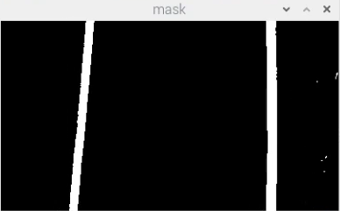
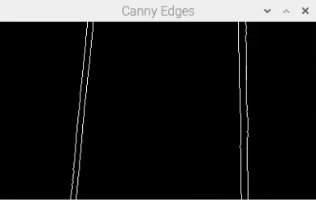
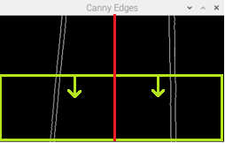
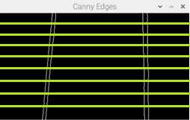
Color segmentation
lower_white = np.array([170, 150, 200]) #batas bawah warna putih
upper_white = np.array([255, 255, 255]) #batas atas warna putih
mask = cv2.inRange(atas, lower_white, upper_white) #diambil yg warna putih saja
hls_result = cv2.bitwise_and(atas, atas, mask = mask) #dari yg warna putih diatas dibandingkan sama aslinya, lalu bisa dilihat warna yg bener2 diambil, karna putih intensitasnya tidak sama
canny = cv2.Canny(hls_result, 100, 200) #membuat garis tepi
a = mcp.read_adc(0) #membaca nilai dari ADC
if a > 820: #jika pembacaan lebih maka maks nilai a adalah
a = 897.0147666
elif a < 136.4: #jika pembacaan kecil maka min nilai a adalah
a = 136.4056792
distance = 5767*a**-1.0698 #rumus hasil fitting curve
histogram = np.sum(canny[canny.shape[0] // 2:], axis = 0) #dibaca tengah kebawah
midpoint = np.int(histogram.shape[0] / 2) #titik tengah
left_base = np.argmax(histogram[:midpoint]) #melihat nilai terbesar terletak di sebelah mana yang berada di sebelah kiri (0-150)
right_base = np.argmax(histogram[midpoint:]) + midpoint #seperti diatas, namun dari 150-300
nframing = 9 #pembaginya 9
tinggi_framing = np.int(canny.shape[0] / nframing) #tinggi setiap framenya 162/9 = 18
nonzero = canny.nonzero() #untuk keseluruhan
nonzeroy = np.array(nonzero[0]) #untuk tinggi
nonzerox = np.array(nonzero[1]) #untuk lebar

Slide 6
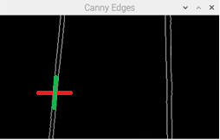
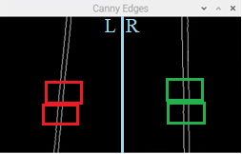
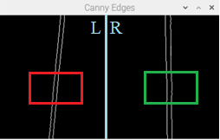
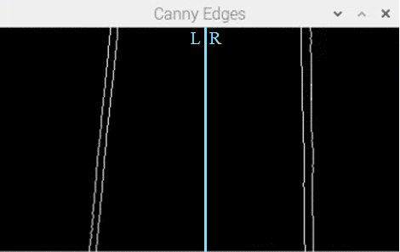
Lane tracking
left = left_base #penggantian nama variabel
right = right_base #penggantian nama variabel
margin = 20 #kekiri kanannnya dari garis marka
minpix = 40 #nilai untuk menentukan perbandingan dari panjangnya jumlah data
left_lane = [] #array kosong, sebagai tempat good left
right_lane = [] #array kosong, sebagai tempat good right
for framing in range(nframing): #perulangan for
frm_y_high = canny.shape[0] - (framing + 1) * tinggi_framing #kotak bagian atasnya
frm_y_low = canny.shape[0] - framing * tinggi_framing #bagian bawahnya
frm_xleft_low = left - margin #kiri untuk kiri
frm_xleft_high = left + margin #kiri unruk kanan
frm_xright_low = right - margin #kanan untuk kiri
frm_xright_high = right + margin #kanan untuk kanan
kotak_kiri = cv2.rectangle(hasil, (frm_xleft_low, frm_y_high), (frm_xleft_high, frm_y_low),(0,0,255), 2)
kotak_kanan = cv2.rectangle(hasil, (frm_xright_low, frm_y_high), (frm_xright_high, frm_y_low),(0,255,0), 2)
good_left = ((nonzeroy >= frm_y_high) & (nonzeroy < frm_y_low) & (nonzerox >= frm_xleft_low) & (nonzerox < frm_xleft_high)).nonzero()[0]
good_right = ((nonzeroy >= frm_y_high) & (nonzeroy < frm_y_low) & (nonzerox >= frm_xright_low) & (nonzerox < frm_xright_high)).nonzero()[0]
Nilai dalam kotak

Slide 7
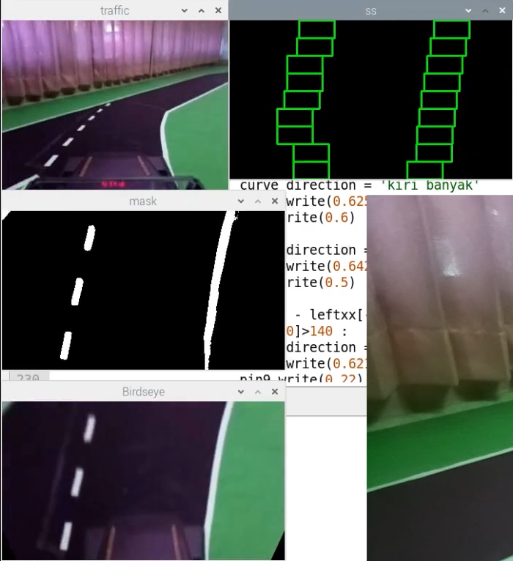
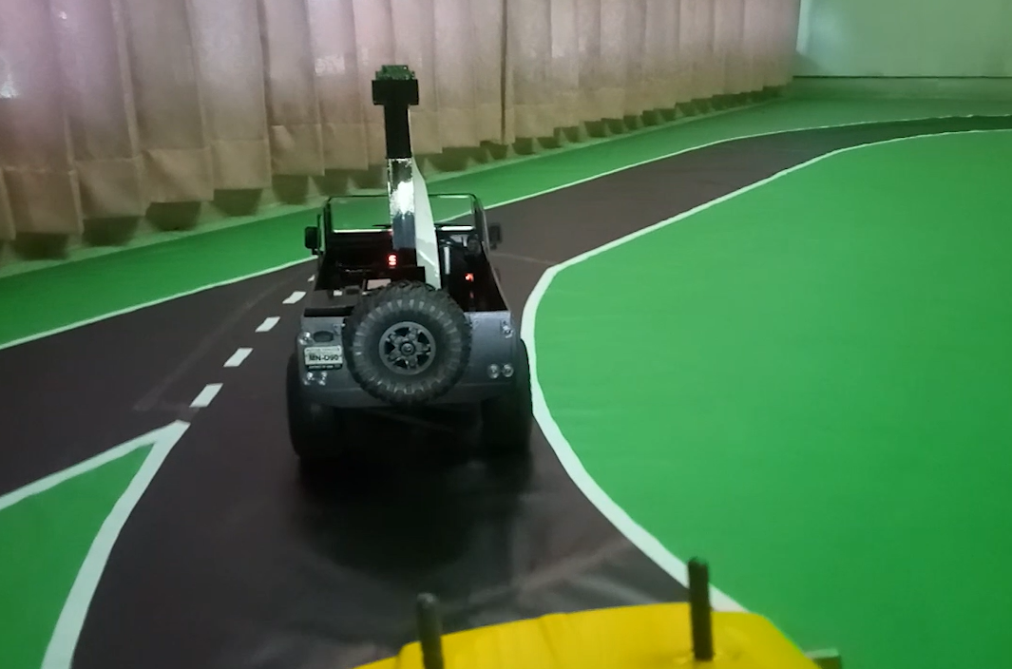
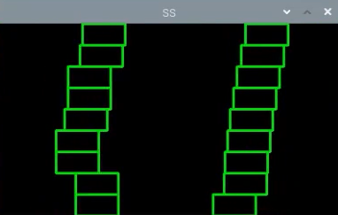
Lane definition
left_lane.append(good_left) #menambahkan array good_left ke array kosong diatas perulangan untuk bagian gambar kiri
right_lane.append(good_right) #menambahkan array good_right ke array kosong diatas perulangan untuk bagian gambar kanan
if len(good_left) > minpix: #jika kondisinya tidak terpenuhi maka letak kotak akan sama seperti bawahnya
left = np.int(np.mean(nonzerox[good_left]))
if len(good_right) > minpix: #jumlah data terpenuhi
right = np.int(np.mean(nonzerox[good_right]))
left_lane = np.concatenate(left_lane) #menyatukan beberapa array good_left
right_lane = np.concatenate(right_lane)
leftx = nonzerox[left_lane] #mencari yg bukan 0
lefty = nonzeroy[left_lane]
rightx = nonzerox[right_lane]
righty = nonzeroy[right_lane]
framee = cv2.resize(fram,(240,180)) #resize dengan opencv
grayy = cv2.cvtColor(framee, cv2.COLOR_BGR2GRAY) #convert to grayscale
merah = redlight.detectMultiScale(grayy,1.05,2); #proses deteksi
for(x,y,w,h) in merah:
cv2.rectangle(framee,(x,y),(x+w,y+h),(255,0,0),3) #membuat perssegi
lampumerah=(h) #nilai tinggi dari hasil pendeteksian lampu merah
if lampumerah>20:
pass
else:
lampumerah=1 #jika tidak terdeteksi maka nilainya adalah 1
Kiri tidak terpenuhi

Slide 8
implementation
kuning = yellowlight.detectMultiScale(grayy,1.05,2); #proses deteksi
for(ix,iy,iw,ih) in kuning:
cv2.rectangle(framee,(ix,iy),(ix+iw,iy+ih),(0,255,0),3) #membuat persegi panjang
lampukuning=(ih) #nilai tinggi dari hasil pendeteksian lampu kuning
if lampukuning >20: #jika lampu kuning terdeteksi maka
lampumerah= lampumerah-lampukuning #trigger dari lampu merah menjadi lampu kuning
try:
if right_base-left_base >120: #deteksi jalan sempit
if distance > 15: #deteksi jarak penghalang
if lampumerah < 37 : #deteksi ukuran lampu merah
if lampukuning < 37: #deteksi ukuran lampu kuning
if rightx[0] - rightx[-1] > 3: #deteksi belok kiri
if rightx[0]<230:
curve_direction = 'kiri banyak'
pin10.write(0.615) #pwm untuk maju
pin9.write(0.69) #pwm untuk belok kiri
else :
curve_direction = 'kiri dikit'
pin10.write(0.633)
pin9.write(0.48)
elif leftx[0]-leftx[-1] < -22: #deteksi belok kanan (data awal kurangi data akhir)
if leftx[0]>50 :
curve_direction = 'kanan banyak'
pin10.write(0.612)
pin9.write(0.23)
else :
curve_direction = 'kanan dikit'
pin10.write(0.633)
pin9.write(0.35)
else:
if rightx[0]>255: #deteksi jalan lurus
curve_direction = 'lurus belok kanan'
pin10.write(0.636)
pin9.write(0.35)
elif rightx[0]<225:
curve_direction = 'lurus belok kiri'
pin10.write(0.636)
pin9.write(0.47)
else:
curve_direction = 'lurus'
pin10.write(0.635)
pin9.write(0.42)

Slide 9
implementation
else:
if rightx[0] - rightx[-1] > 3:
if rightx[0]<240:
curve_direction = 'lampu kuning'
pin10.write(0.64)
pin9.write(0.69)
else :
curve_direction = 'lampu kuning'
pin10.write(0.655)
pin9.write(0.5)
elif rightx[0] - rightx[-1] < -20:
if rightx[0]>240 :
curve_direction = 'lampu kuning'
pin10.write(0.64)
pin9.write(0.23)
else :
curve_direction = 'lampu kuning'
pin10.write(0.655)
pin9.write(0.35)
else:
if rightx[0]>255:
curve_direction = 'lampu kuning'
pin10.write(0.655)
pin9.write(0.35)
elif rightx[0]<225:
curve_direction = 'lampu kuning'
pin10.write(0.655)
pin9.write(0.47)
else:
curve_direction = 'lampu kuning'
pin10.write(0.655)
pin9.write(0.42)
elif lampumerah >47: #jika jarak lampu merah terlalu dekat
curve_direction = "mundur dikit"
pin10.write(0.77) #pwm untuk mundur
pin9.write(0.4) #pwm untuk lurus
else:
curve_direction = "berhenti lampu merah"
pin10.write(0.73)
pin9.write(0.4)
hijau=greenlight.detectMultiScale(grayy,1.05,1); #deteksi lampu hijau
for(ex,ey,ew,eh) in hijau:
cv2.rectangle(framee,(ex,ey),(ex+ew,ey+eh),(0,0,255),3)
lampuhijau=(eh) #nilai tinggi dari hasil pendeteksian lampu kuning
lampumerah=lampumerah-lampuhijau #trigger dari lampu merah menjadi lampu hijau
else:
curve_direction = "ada penghalang didepan"
pin10.write(0.7)
pin9.write(0.4)

Slide 10
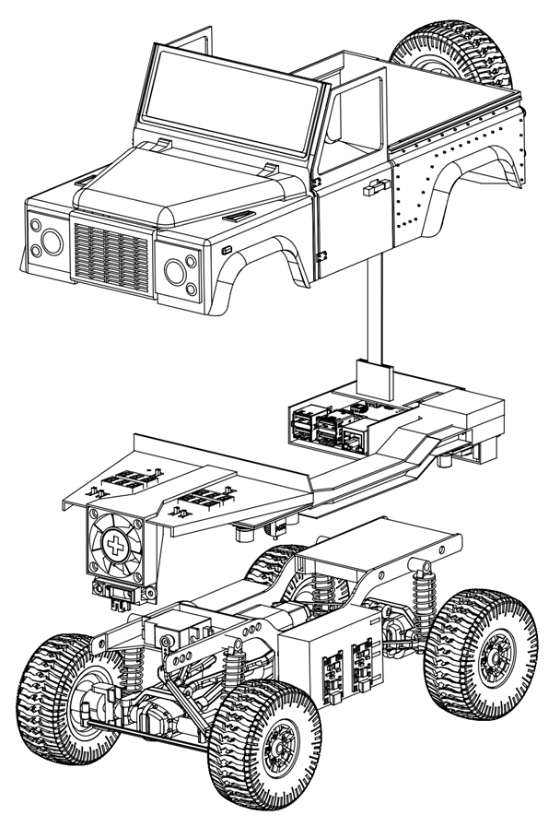
implementation
else:
curve_direction = "jalan sempit"
pin10.write(0.7)
pin9.write(0.4)
except: #jika tidak memenuhi kondisi diatas
curve_direction = "stop"
pin10.write(0.7)
pin9.write(0.4)
cv2.imshow("deteksi", framee) #tampilkan hasil pendeteksian (video)
print(curve_direction) #tampilkan hasil pendeteksian (tulisan)
key = cv2.waitKey(1)
if key == ord('q') :
break
vs.stop() #tutup kamera
cv2.destroyAllWindows() #tutup semua jendela yang terbuka

Slide 11


